Slide 1
科普中国-科技前沿大师谈
地图史话
大数据时代的地图
周成虎，中国科学院院士
中国科学院地理科学与资源研究所
资源与环境信息系统国家重点实验室
2015年12月2日 江苏· 盐城

Slide 2
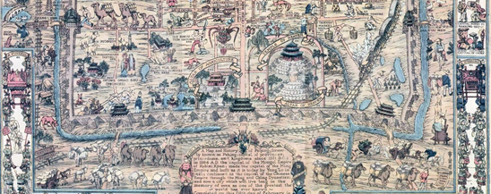
地图是我们日常
生产生活中常见、常用的一件物品！

Slide 3
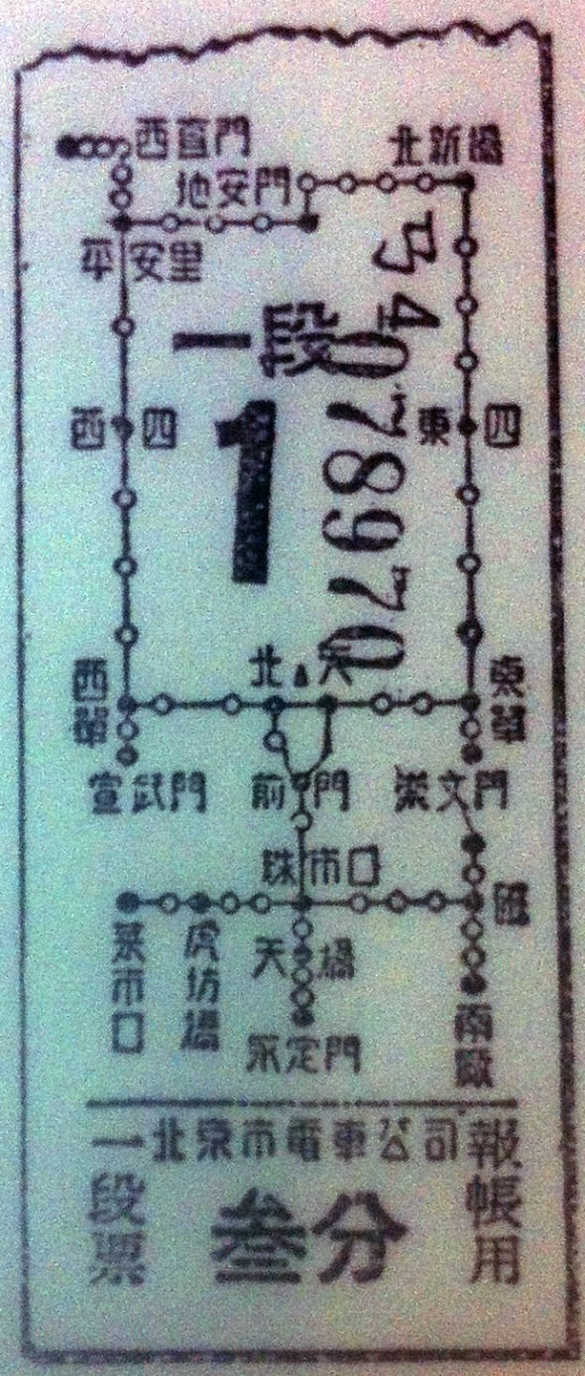
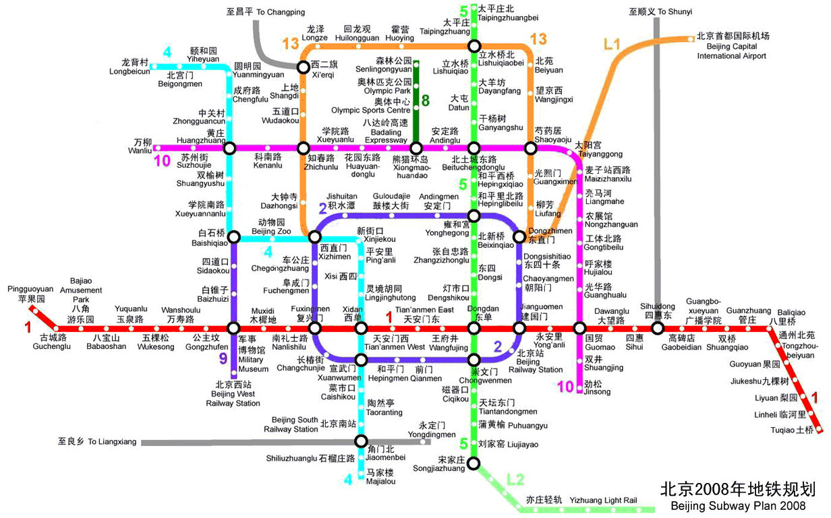
在公共汽车或地铁上，查看我们的交通路线图
五十年代的北京电车票

Slide 4
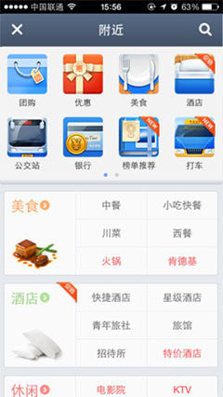
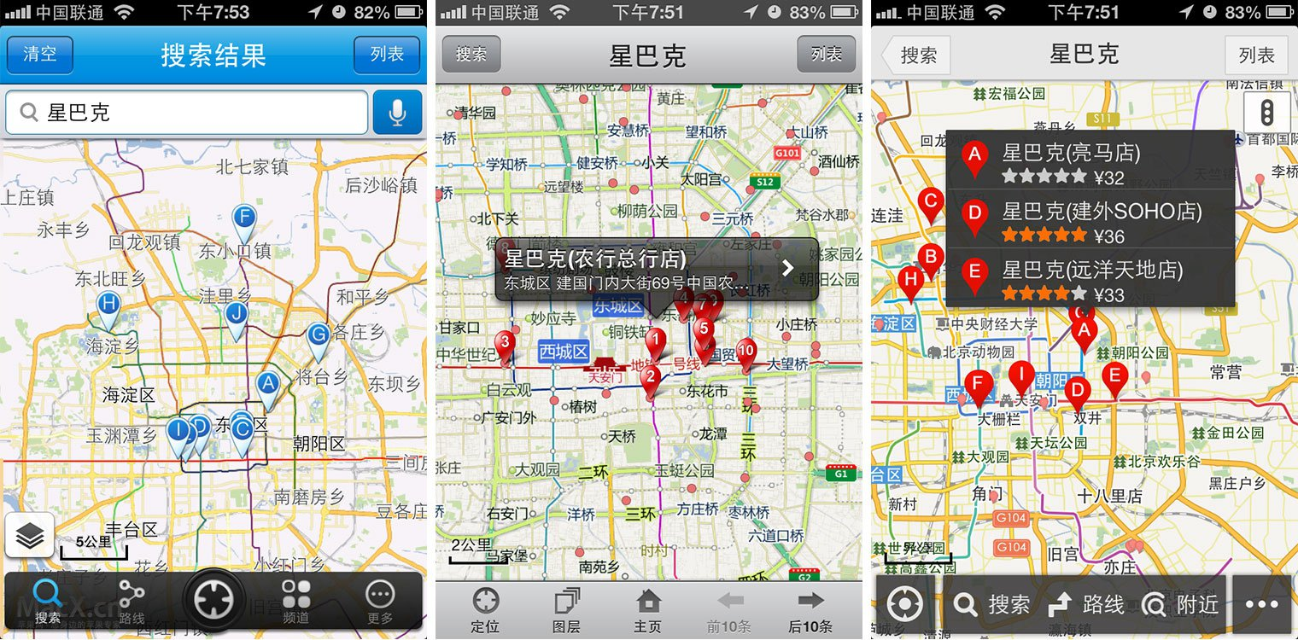
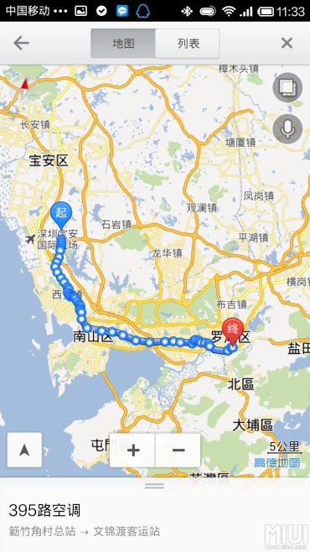
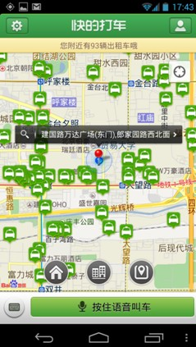
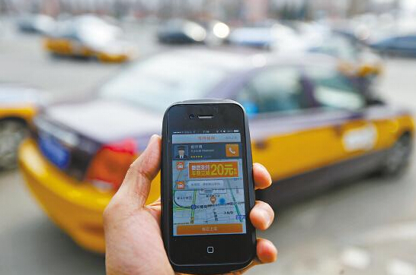
今天，我们用电子地图去查找美食、打车、导航……

Slide 5
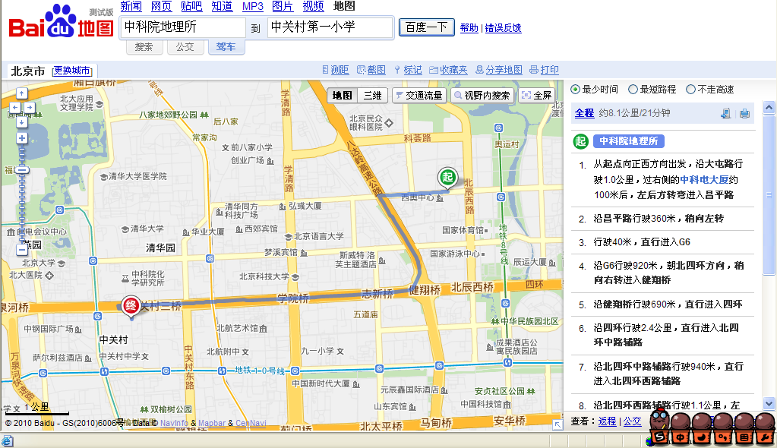
打开百度地图，询问如何到达目的地

Slide 6
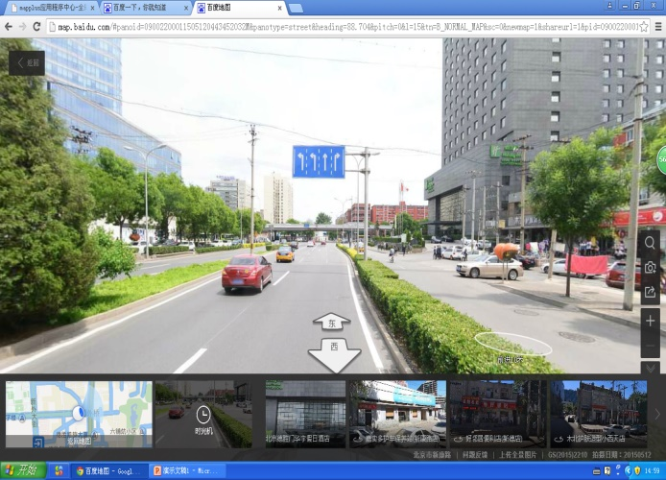
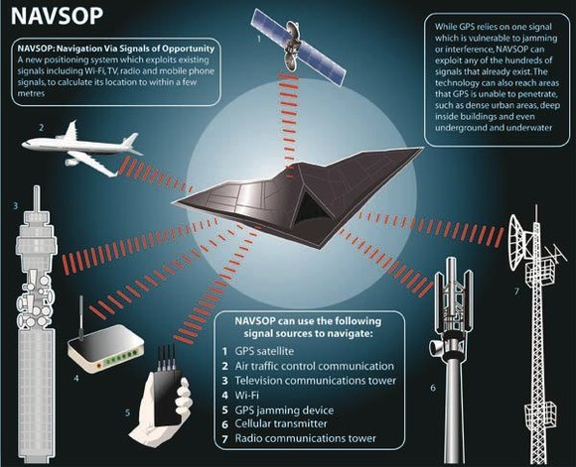
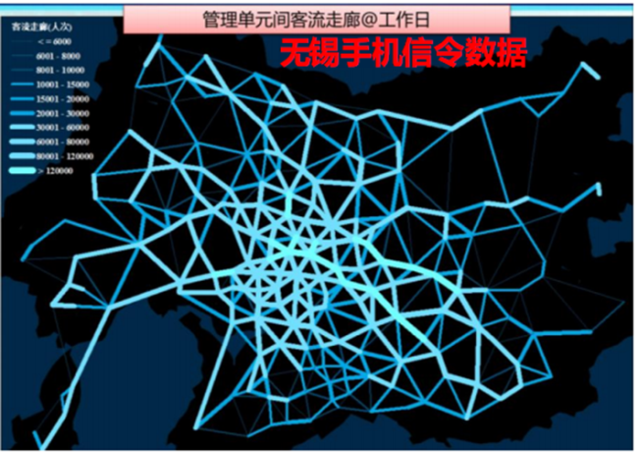
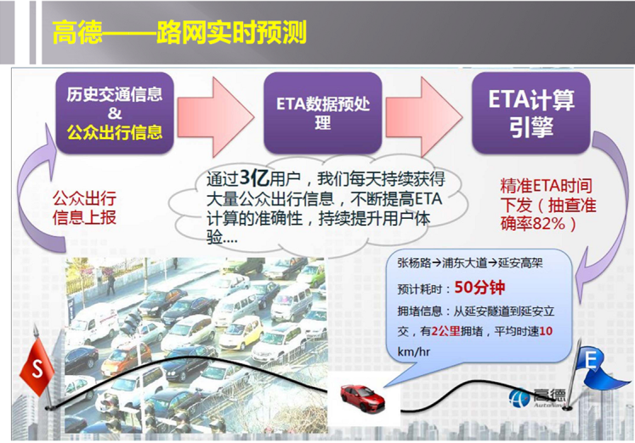
现代科技的支撑
电子地图
实时定位
移动互联网
云计算与 大数据

Slide 7
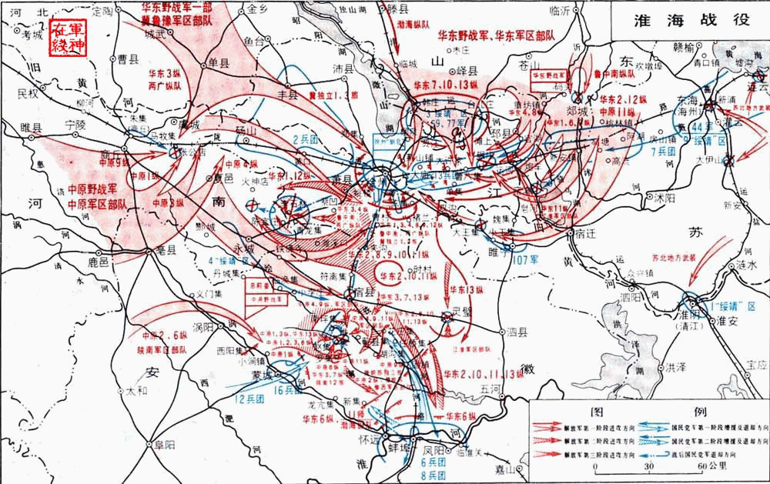
行军打仗需要精确的地图
关闭×

Slide 8
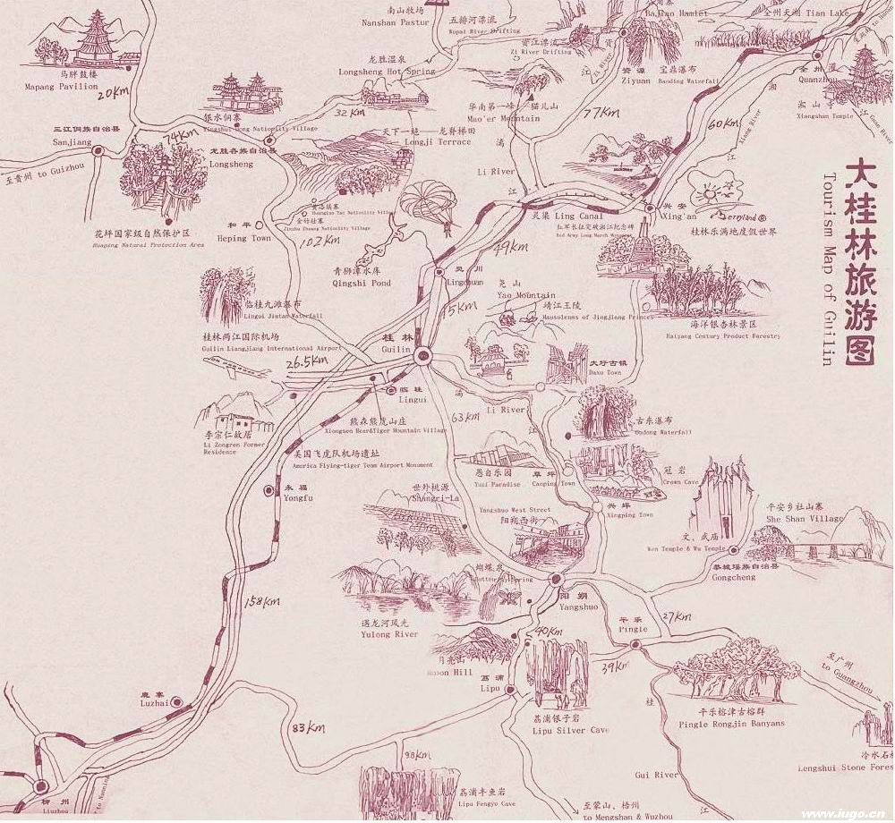
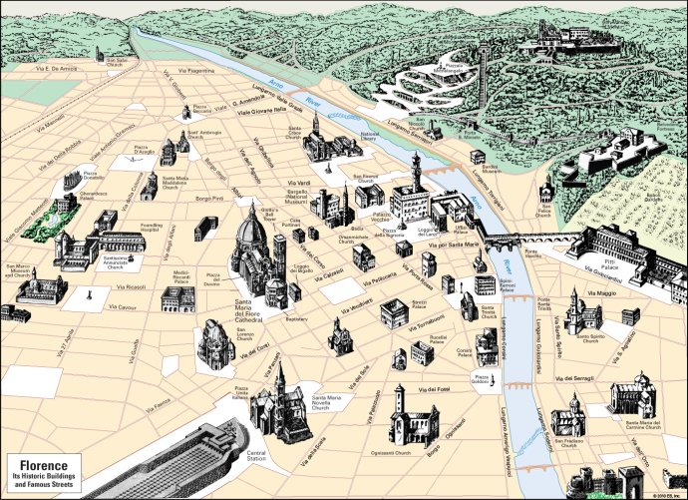
人们乐于将所见汇总描绘成写真地图
地图是科学与艺术的结晶

Slide 9
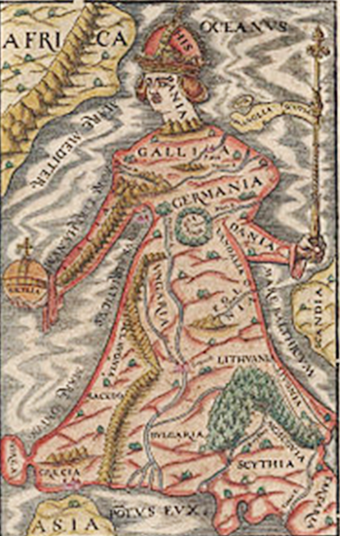
女王形象的欧洲
1570年巴塞尔人塞巴斯蒂安·闵斯特印制。

Slide 10
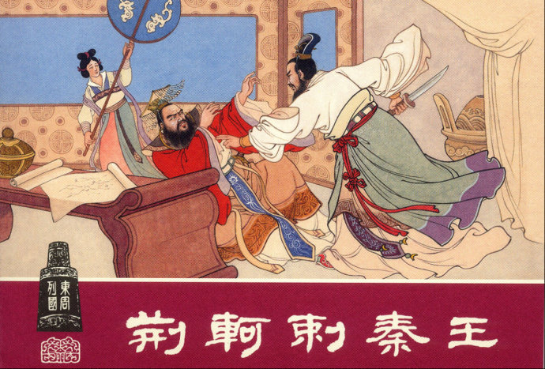
地图的国家意义：荆轲借献地图为名刺秦王
在古代，地图就意味着疆域，献出地图就是献出土地、财富和权利！
秦王早想得到燕国最肥沃的土地督亢（河北涿县一带）

Slide 11
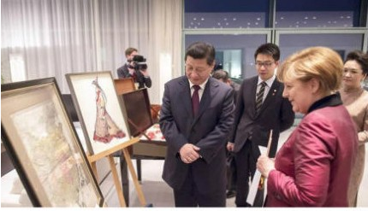
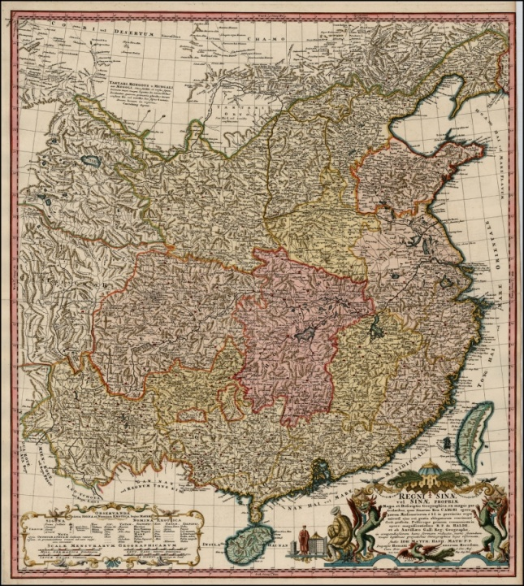

今天：默克尔赠送习近平的1735年中国地图
地图可作为国家之间交换的国礼！地图也是一个国家之疆域的直接表达，因此，其政治意义潜在、巨大！
默克尔送习总书记桑叶地图是否有弦外之音？！
2014年3月访德

Slide 12
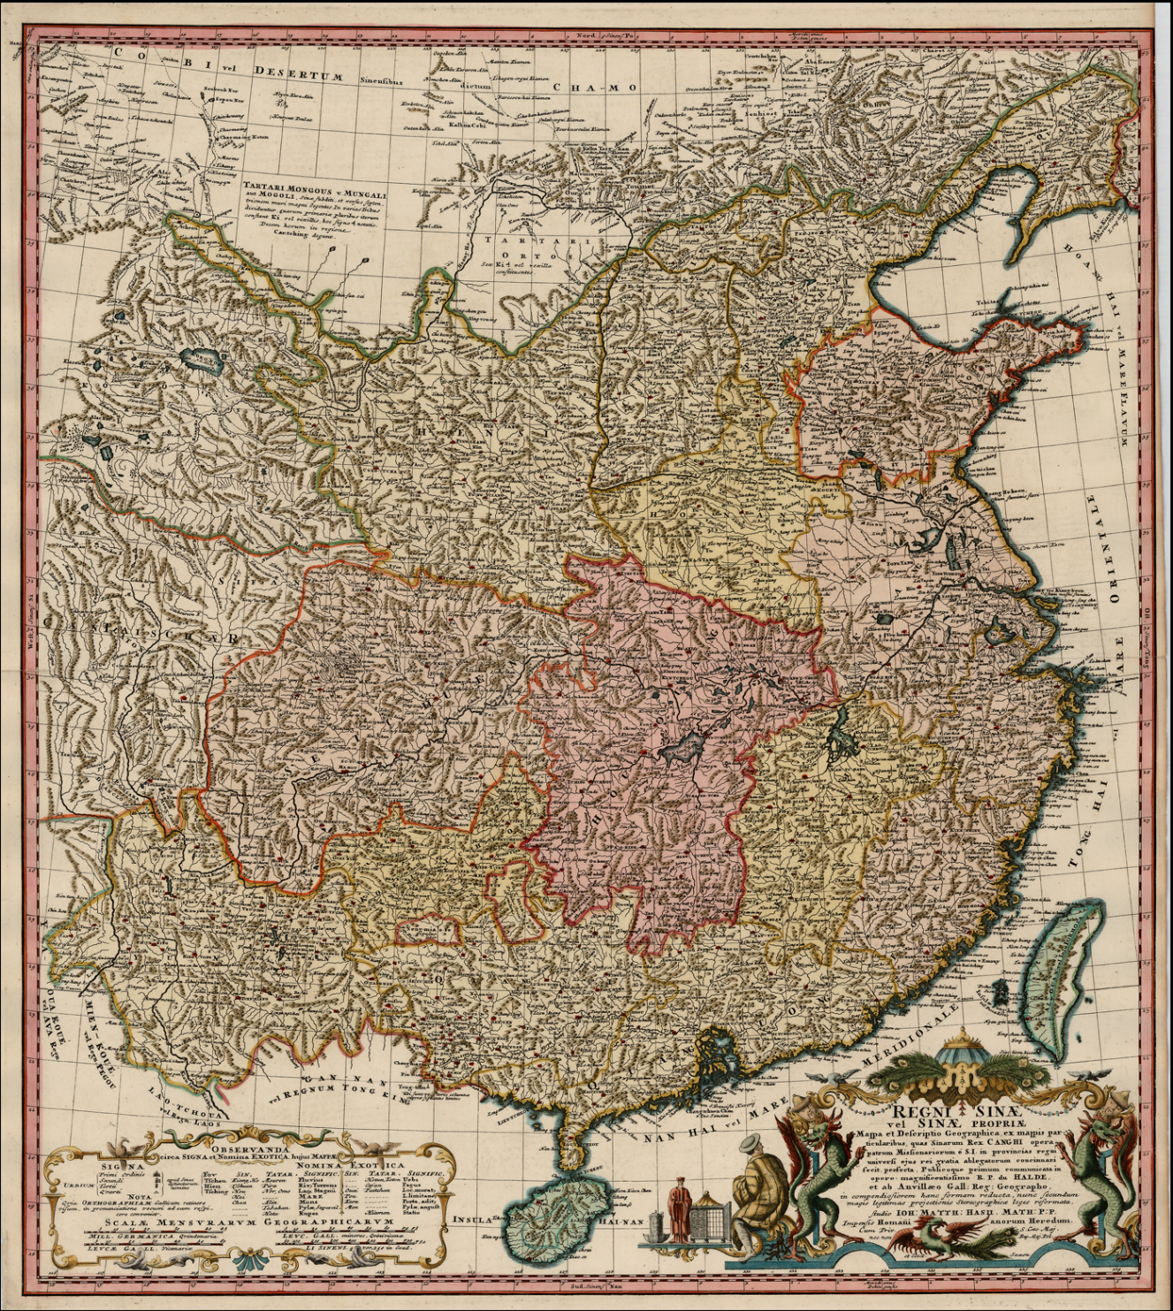
德国制图家霍曼（Johann Homann）与数学家哈泽（Johann Matthias Hase）法国地图学家德•安维尔（D‘Anville）根据《康熙皇舆全览图》制作的《中华帝国全志》（1735年出版）。这个地图集的权威性一直保持到19世纪的50年代初。

Slide 13
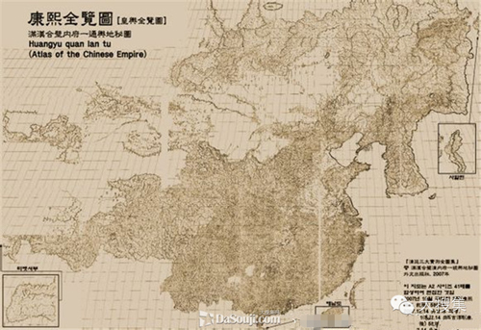
1708年由康熙帝下令编绘，以天文观测与星象三角测量方式进行测量，采用梯形投影法绘制，比例尺为四十万分之一。我国清代辉煌的地图成就，没能促进我国随后的测绘科技的发展，反倒成了为国外列强觊觎我国侵略我国的实用工具。

Slide 14
总书记“地图之问”
1708年，清朝政府组织传教士们绘制中国地图，后用10年时间绘制了科学水平空前的《皇舆全览图》，走在了世界前列。但是，这样一个重要成果长期被作为密件收藏内府，社会上根本看不见，没有对经济社会发展起到什么作用。反倒是参加测绘的西方传教士把资料带回了西方整理发表，使西方在相当长一个时期内对我国地理的了解要超过中国人。
2014年6月14日在中国科学院第十七次院士大会、中国工程院第十二次院士大会

Slide 15
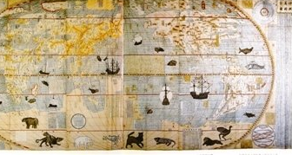
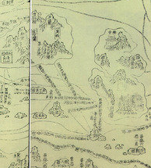
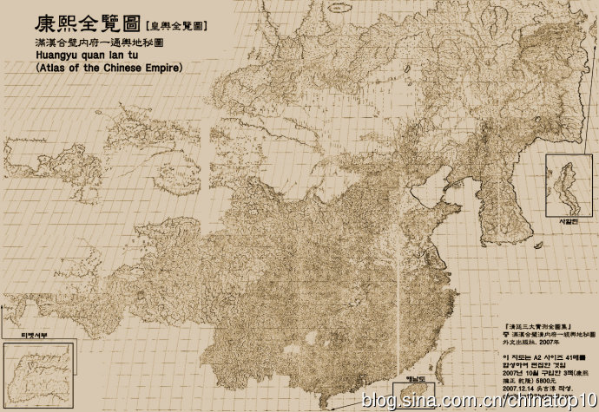
中国近代史上的三组古地图
1405
1433
1582
1610
1707
1718
1756
1762
清初两代全国测图,《康熙皇舆全览图》(1707-1718）《乾隆内府舆图》(1756-1762)
明代郑和七下西洋(1405-1433)及《郑和航海图》
明末利玛窦( Matteo Ricci)公元 1552-1610来中国绘制《坤舆万国全国》

Slide 16

更关心这历史和三幅地图的人不仅是地图学家和科技史学者，而是很多历史学家、政治家和关心振兴中华的人士，因为它引起了人们进一步的思考：
郑和如此重大的下西洋行动和队伍，为什么没留下中华民族发展进步的痕迹？
利玛窦东行和耶稣会教士测绘中国地图的最先受益者是中国还是西方的殖民帝国？
清初测图的结果首先补充了西方列强对东方知识的空白，排除了西方对中华帝国的畏惧心理，而中国皇帝和决策者竞毫无察觉，把地图藏之内府，一任古老的写意地图在坊间流传，什么原因？

Slide 17
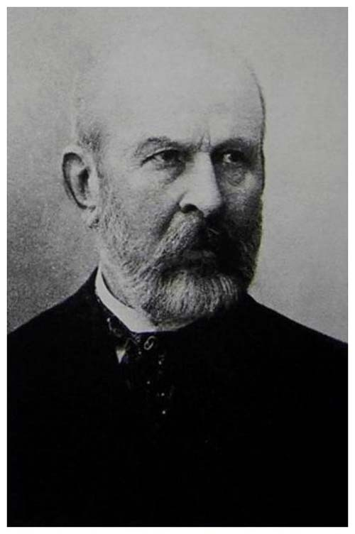
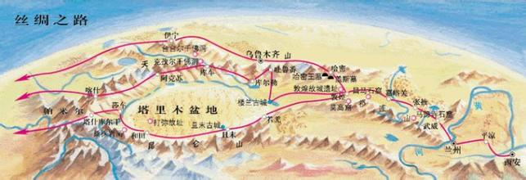
李希霍芬与丝绸之路
李希霍芬（1833-1905）于1868年9月-1872年5月，走遍了大半个中国（14个省区），中国进行地质地理考察。回国之后，从1877年开始，他先后写出并发表了五卷并带有附图的《中国--亲身旅行的成果和以之为根据的研究》。

Slide 18
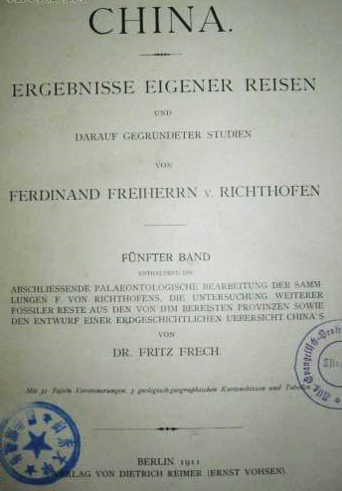
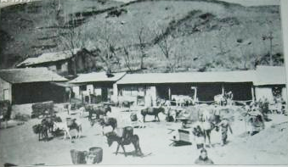
早在1869年，李希霍芬就向德国提议，夺取胶州湾及其周边铁路修筑权，将使华北的棉花、铁和煤等更为方便地为德国所用。1897年，德国借口传教士被杀，出兵占领胶州湾，把山东划为其势力范围。在报请德皇威廉一世批准的军事计划中，德国海军司令梯尔皮茨多次引用了李希霍芬的考察结论。

Slide 19
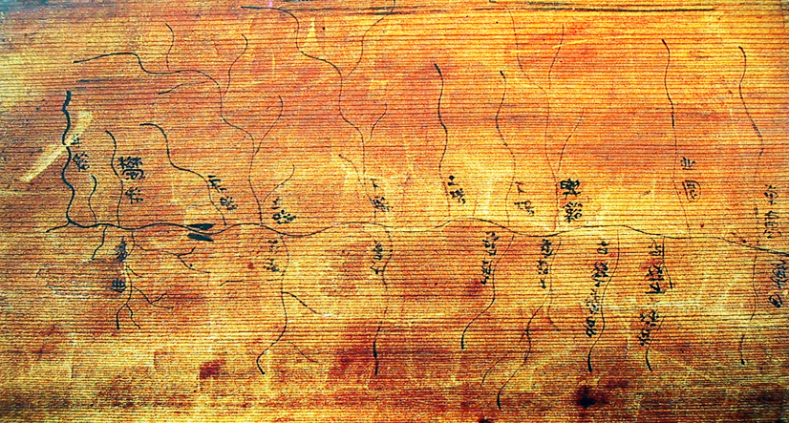
地图有着悠久的历史
那古代的地图是什么样？
地图有什么作用？

Slide 20
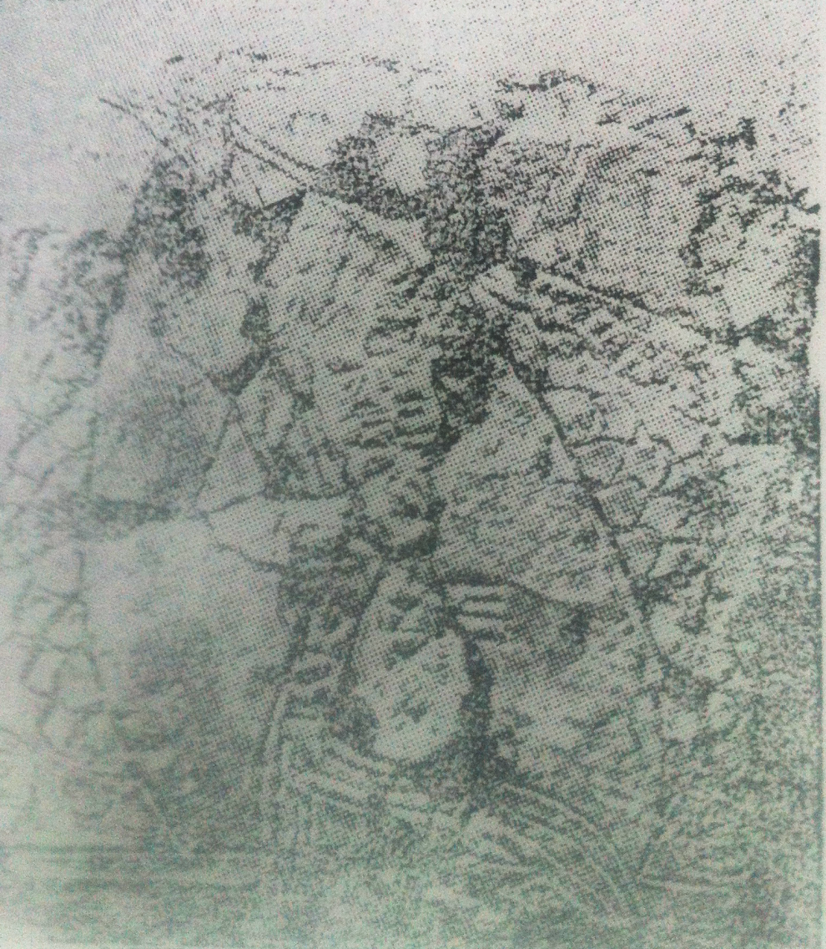
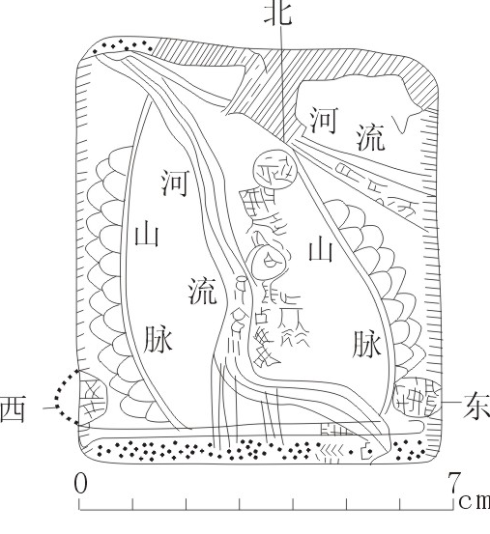
最早的地图实物是刻在陶片上的4500多年前的古巴比伦城及其周围环境的地图。

Slide 21
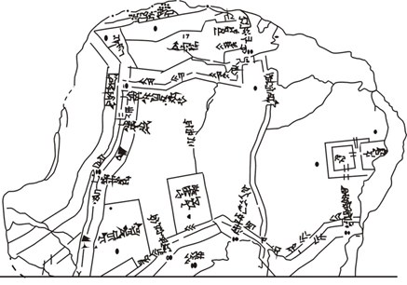
公元前1500年绘制的《尼普尔城邑图》（美国宾州大学于1 9世纪末在尼普尔遗址(今伊拉克的尼法尔)发掘出土的泥片中。

Slide 22
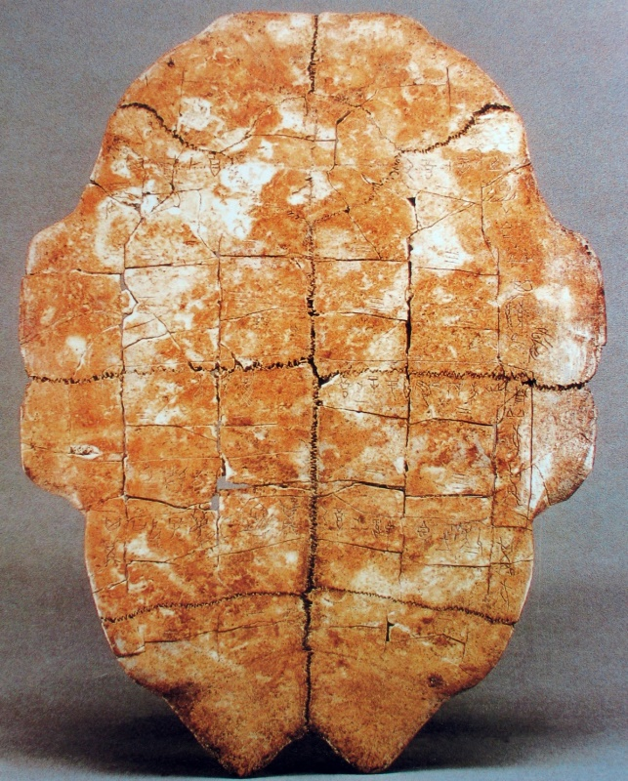
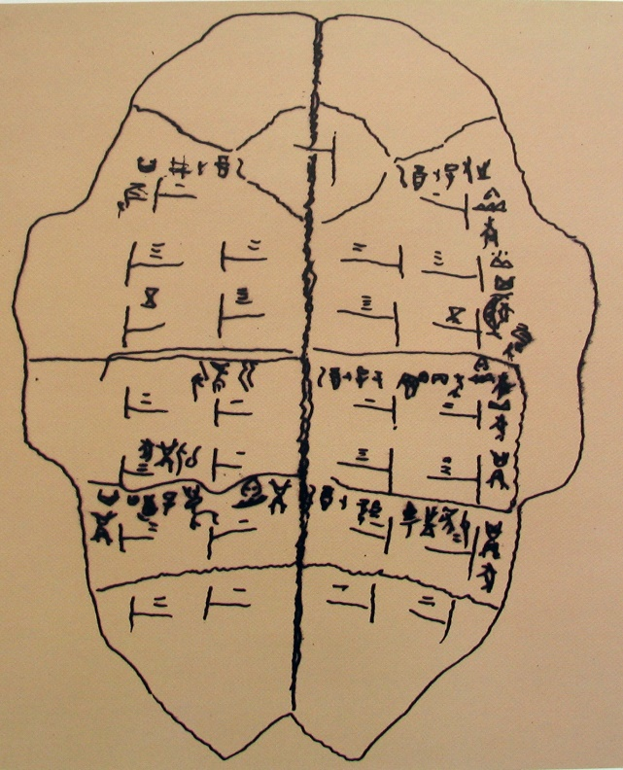
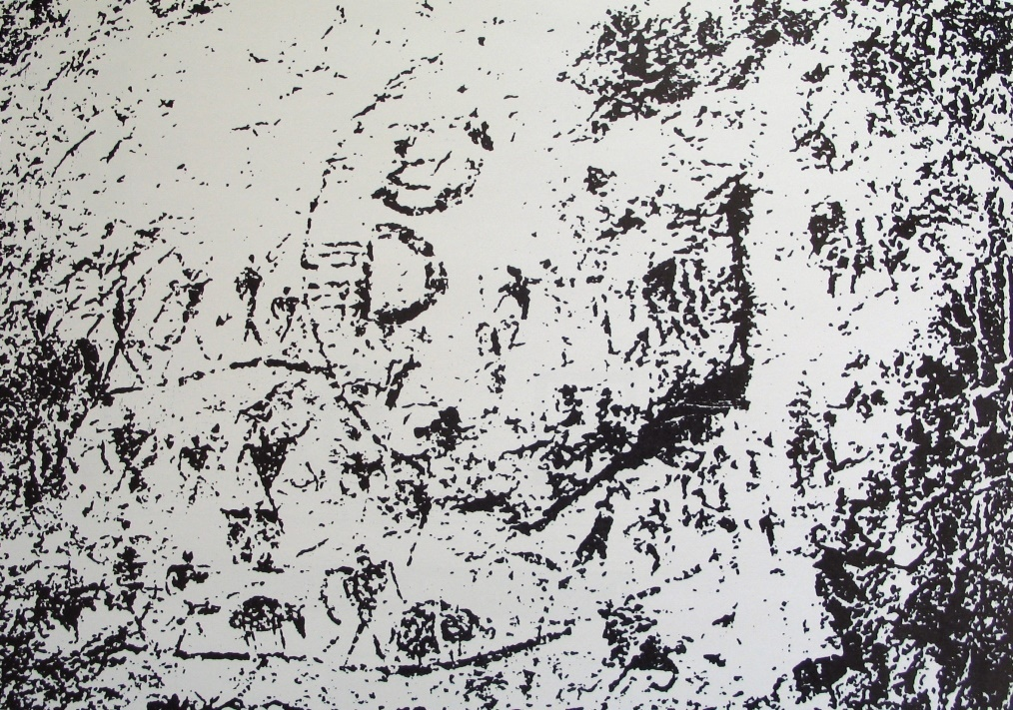
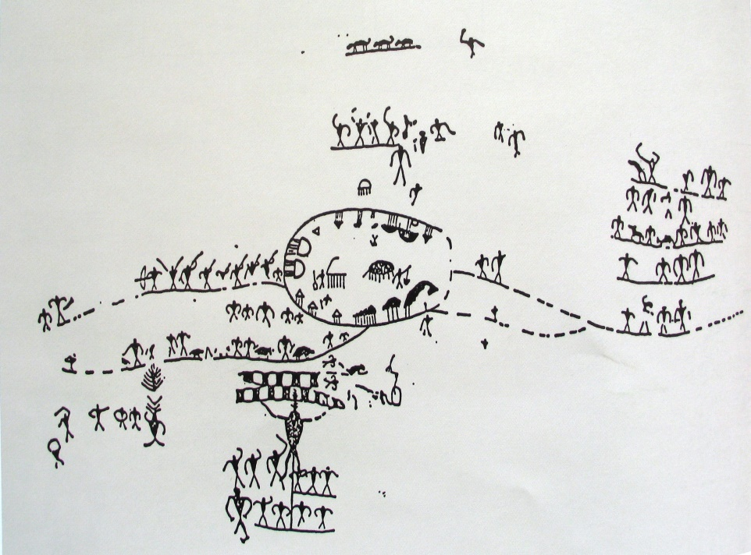
安阳花园村出土的《田猎图》是青铜器时代刻于甲骨上的原始地图。在云南沧浪县还发现了巨幅崖画《村圩图》。

Slide 23
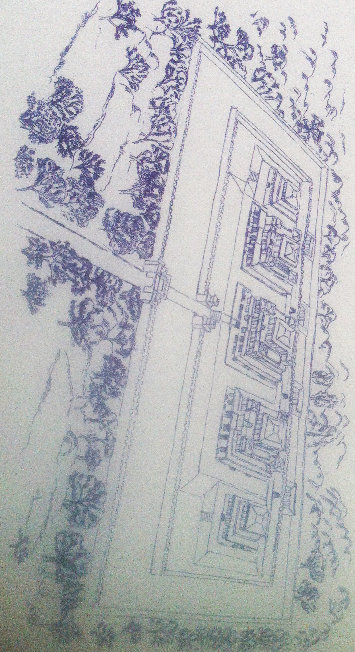
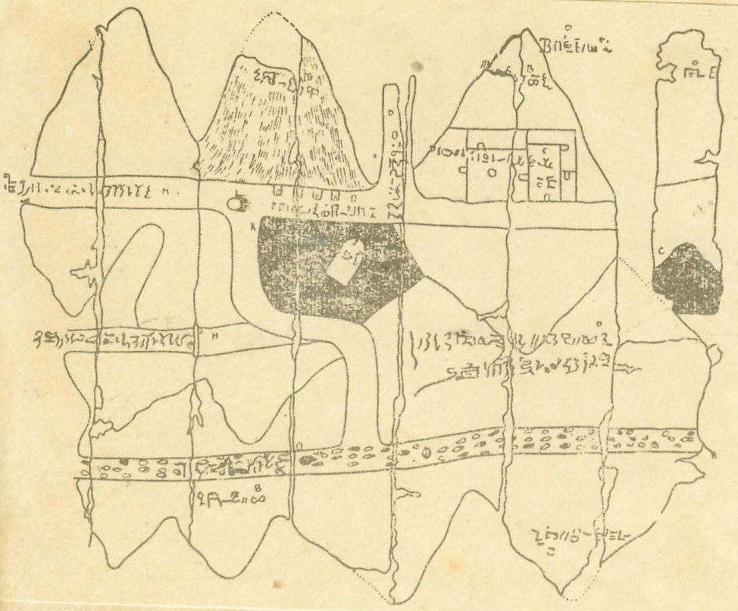
绘制于3300多年前的埃及的金矿山图（绘在“芦草席”上，图上表示了房屋、水井、矿场通道、庙宇和洗矿池）。
中国战国时期的中山王修建陵墓的规划图（《兆域图》），绘制于2300多年前。

Slide 24
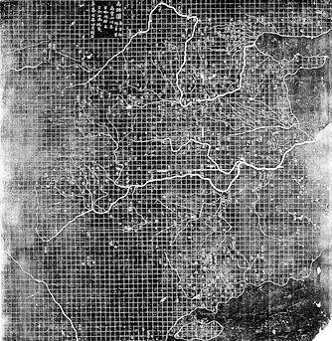
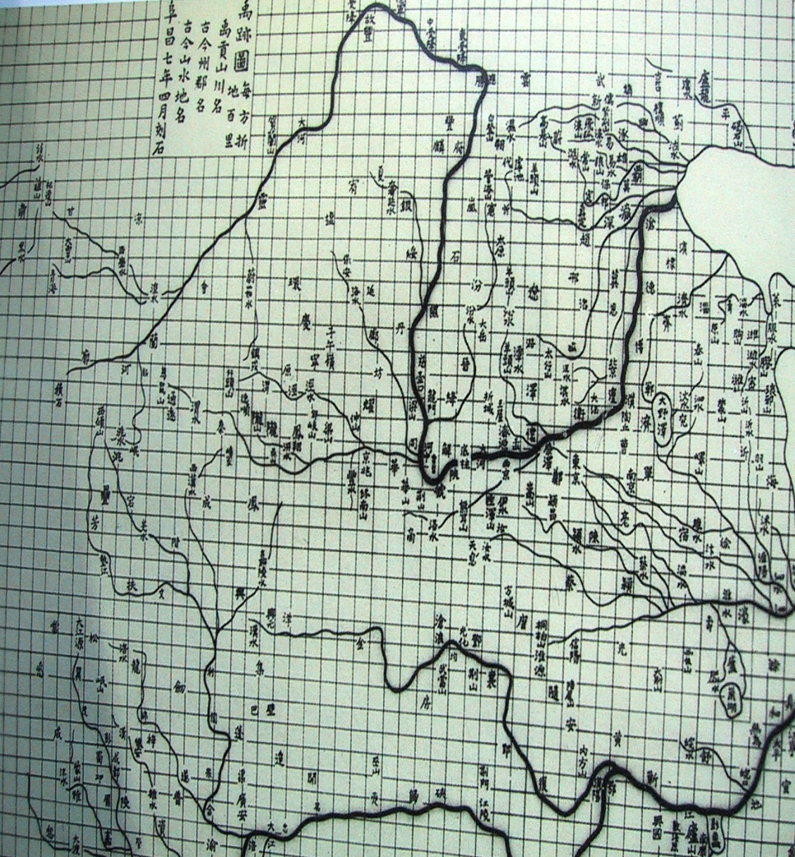
唐代著名地图学家贾耽用了16年时间编制了一幅全国地图——“海内华夷图”。后来南宋人于1136年根据贾耽的地图缩小石刻成的“华夷图”和“禹迹图”。

Slide 25
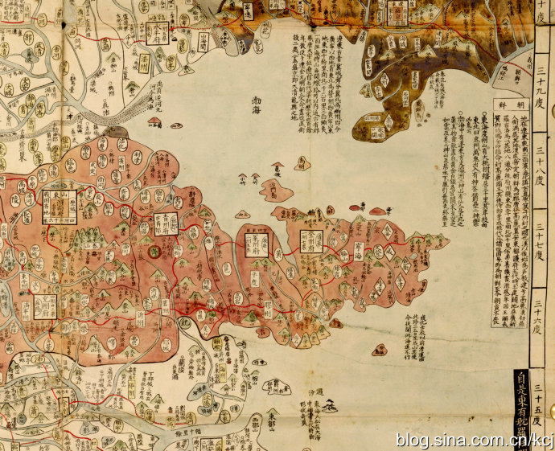
1785年康熙广舆图：渤海幅

Slide 26
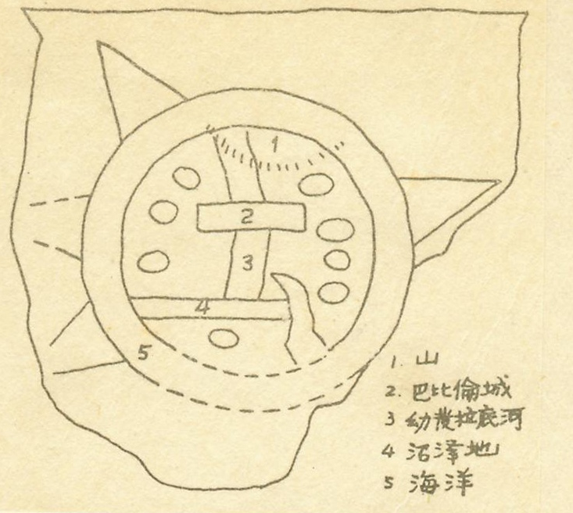
当人的探索对象或活动范围超出视野之后,就更需要把地图当作代替物来记载、认识、传递信息。
公元前2700-2000年苏马达人的世界地图：据考证，这幅图表达的是阿卡德的沙尔贡王的军事活动图。它也提供了一些关于原始地图的概念。

Slide 27
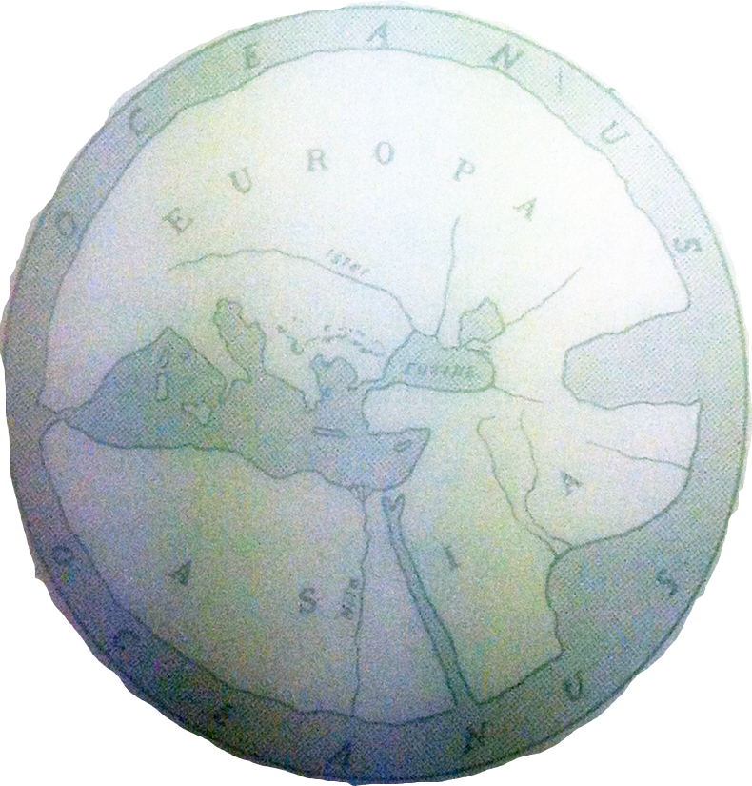
赫卡泰的世界地图（公元前475年前）
他将地球分为欧洲和亚洲与利比亚。

Slide 28
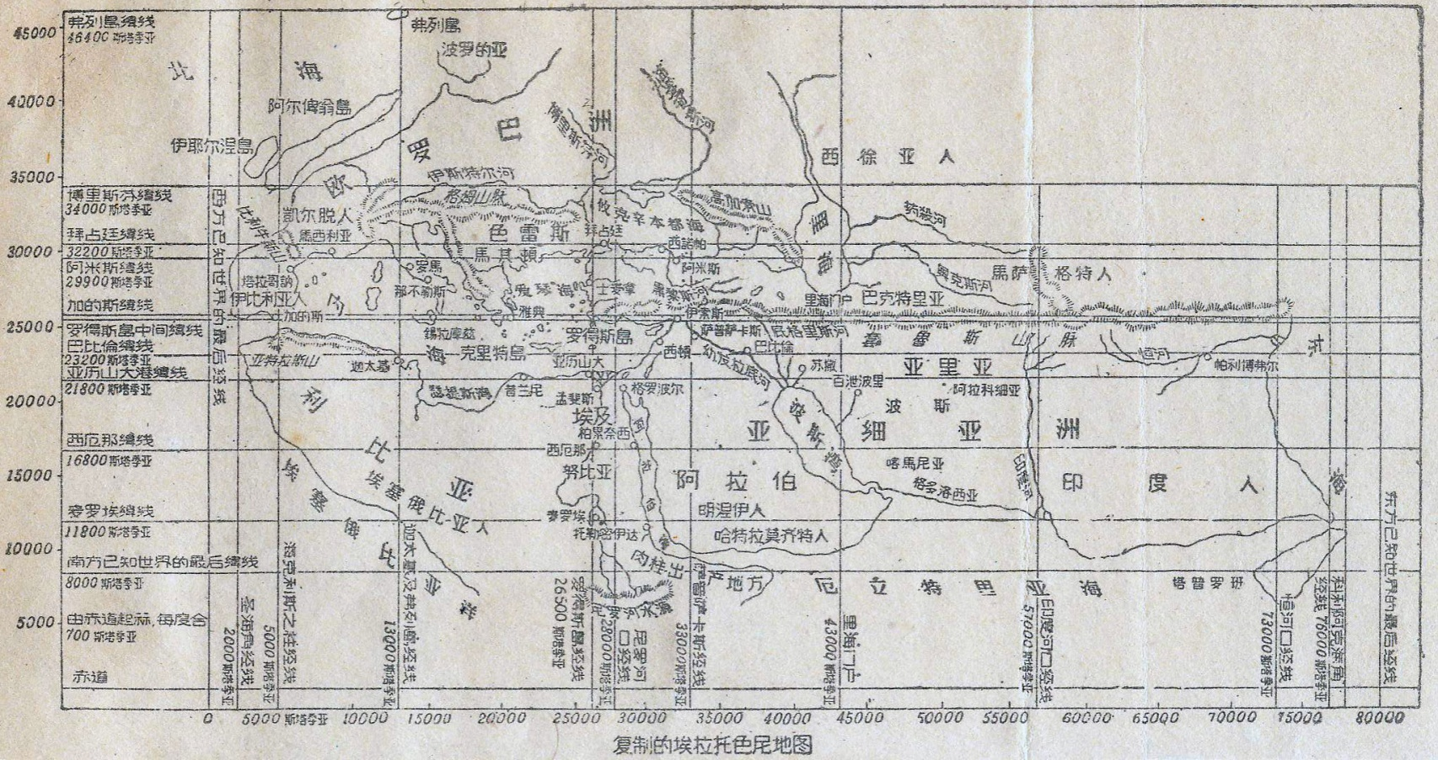
埃拉托色尼的世界地图（公元前272-192）
埃拉托色尼利用亚历山大图书馆的资料和从很多水手、商人那里得来的地理记载，编制了当时地中海区域人们所认识到的“世界地图”，并第一次在地图上绘制了经纬线（8条纬线和8条子午线）。

Slide 29
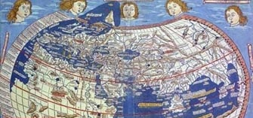
托勒密（99-168）：《地理指南》第八卷，世界地图
他采用了希帕库斯所建立的纬度和经度格网，把圆周划分为360度，并根据地名词典编制了世界各部分的地图。图中最有影响力的错误是：未知的南大陆。尽管该图存在很多错误，但对科学意义上制图学的发展做出了新贡献。

Slide 30
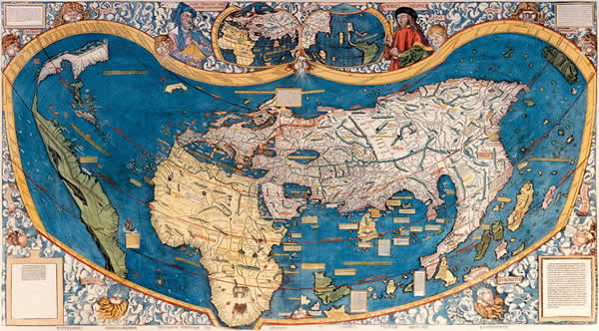
马丁˙瓦尔德泽˙米勒世界地图（1507）
这幅图是在哥伦布发现美洲13年后在法国绘制的，1505年开始，1507年完成。

Slide 31
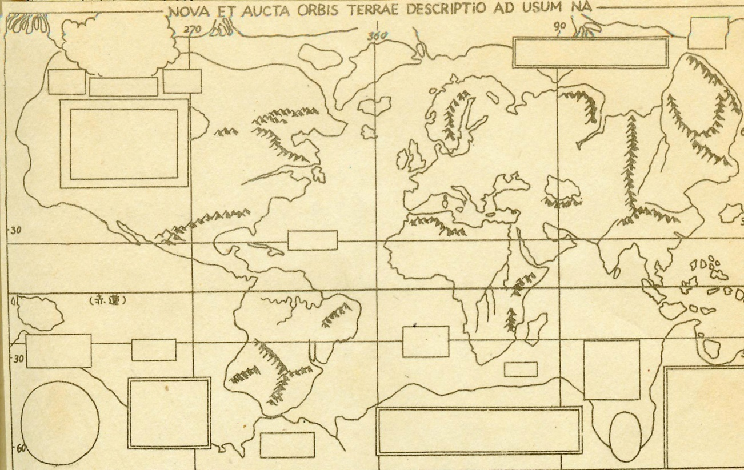
墨卡托（1512-1594）：1569年的绘制的世界地图
经过漫长的中西方的共同发展，到了16世纪，地图与制图学已经发展到一个新的水平，地图在认知地球、了解世界中发挥了巨大作用！
荷兰制图学家墨卡托（1512-1594）的《地图集》(1595年）共计有地图107幅，在地图投影的使用上更前进了一步，是一部很有价值的作品。
1569年墨卡托绘制的世界地图（轮廓图）使用了等角圆柱投影

Slide 32
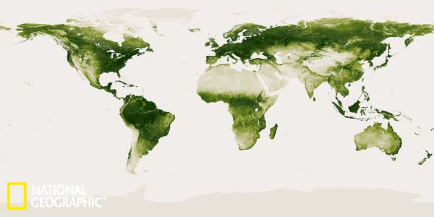
全球海量的遥感数据使得更加精细、更为动态的全球地表测图与制图成为现实！
最近NASA颁布了全球植被图

Slide 33
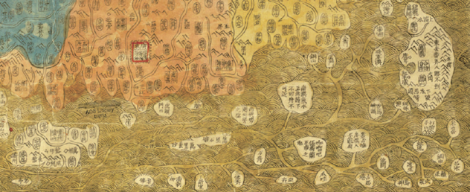
地图是对地球表面的各种现象的刻画与描述，因而也就自然成为一种历史与文明记录的载体！

Slide 34
地图是人类知识与文明传承的科学载体
话说：为什么南海是中国的

Slide 35

海陆兼备的秦版图
公元前221年，秦始皇平定六国，统一天下，并将全国分为36个郡统一治理。33年，平定岭南，设立桂林、象郡和南海郡，确定了对岭南及南海的行政管辖权。

Slide 36

大清一统天下全图（1818）
《大清一统天下全图》绘制了大清的疆域范围。在地图下方绘制了中国南部海域情况，并明确标绘了“万里长沙”和“万里石塘”，其中“万里长沙”指西沙群岛，“万里石塘”指南沙群岛。

Slide 37

中华民国南海诸岛地图（1947）
中华民国内政部方域司于1947年印制的《南海诸岛位置图》。该图在南海海域中标有东沙群岛、西沙群岛、中沙群岛和南沙群岛，并在其四周画有U形的断续线，线的最南端标在北纬4°左右。

Slide 38

1968年，前民主德国出版的《哈克世界大地图集》，在绘制中国南海地区时，由连续的断线标识了中国在南海地区的管辖范围与主权，这表明中国在南海诸岛的主权得到德国的认可。

Slide 39



更路簿图
各种抄本的《更路簿》是我国先民对南海认知和开发的详细记录。

Slide 40


中华海洋文明
北方滨海地区的龙山文化和南方滨海地区的百越文化是我国海洋文化传播最广、影响最大的两大文化系统。
现代考古证明，中国海岸北从辽宁的长山群岛南至环珠江口一带岛屿与海南岛等，均发现了新石器时代的海洋文化内容。

Slide 41
地图是科学发现与分析的
一种方法和手段

Slide 42



约翰·斯诺地图发现伦敦霍乱原因
1854年英国伦敦爆发大规模的霍乱流行，约翰·斯诺（John Snow）医生将因霍乱致死的病例位置绘制于地图上，再经由比较各抽水站之空间分布位置，结果发现所有的死亡病例位置与“百老街抽水站”（Broad Street Water Pump）的距离均相当近，因此推论该抽水站来自泰晤士河下游的水源受污染是导致这次霍乱流行之主因，故建议当局封闭这个受污染之抽水站，终于顺利控制住霍乱流行之疫情。

Slide 43


世界地图引出的发现：魏格纳大陆漂移学说
1910年的一天，年轻的德国气象学家魏格纳身体欠佳，躺在病床上。百无聊赖中，他的目光落在墙上的一幅世界地图上。他突然被大西洋两边海岸极度的相似和吻合所震惊，特别是巴西东端的直角突出部分与非洲西岸呈直角凹进的几内亚湾非常吻合。这点启发他思考大陆横向运动的可能性。
1912年-1913年冬天在格陵兰岛。

Slide 44

1912年1月6日，魏格纳在法兰克福地质学会上做了题为“大陆与海洋的起源”的演讲，提出了大陆漂大陆漂移学说移的假说。在随后的第一次世界大战中，他的研究工作中断了，在战场上身负重伤，养病期间他于1915年出版了《海陆的起源》一书，系统地阐述了大陆漂移说。

Slide 45

大陆漂移学说以轰动效应问世，却很快在嘲笑中销声匿迹。魏格纳去世30年后，板块构造学说席卷全球，人们终于承认了大陆漂移学说的正确性。
魏格纳这一“石破天惊”的观点立刻震撼了当时的科学界，招致的攻击远远大于支持。一方面这个假说涉及的问题太宏大了，如若成立，整个地球科学的理论就要重写。必须要有足够的证据，假说的每个环节都要经得起检验；另一方面，魏格纳在大学中获得的是天文学博士学位，主要研究气象，他并非地质学家、地球物理学家或古生物学家。在不是自己的研究领域发表看法，人们对其假说的科学性难免会产生怀疑。

Slide 46
早在1620年的时候，英国的哲学家、政治家弗朗西斯·培根就在地图上观察到，南美洲东岸和非洲西岸可以很完美地衔接在一起。他只是将自己关于两块大陆的想法说了出来，而没有试图去寻找证据，来证实两岸曾经是相连的。
百年以来最伟大的科学进展：魏格纳的大陆漂移学、达尔文的生物进化论、爱因斯坦的相对论、以及宇宙大爆炸理论和量子论

Slide 47


2008年奥巴马总统竞选得票分布
直观上看这张图，红彤彤一片，我们会认为麦凯恩赢了，而不是奥巴马大比分赢了麦凯恩。为什么会发生这种现象呢，很简单，上面这张地图反映的是地理位置，而不是人口数量分布。如果真的是按地理范围来安排选票，阿拉斯加可能最有权重，纽约可能就不重要了。

Slide 48



2008年奥巴马总统竞选得票分布
如果按每个州的总统候选人得票情况统计，美国的选举地图以cartogram表示，显然是奥巴马赢：
蓝色
VS
红色
http://www-personal.umich.edu/~mejn/election/2008/

Slide 49


美国橡树国家实验室分析指出：世界是钉子状的
世界人口分布
世界经济活动分布

Slide 50

胡焕庸人口线（1935）
全国各区县人口数据手绘而成的点子密度图上，胡焕庸沿黑龙江瑷珲（即爱辉，今黑河）向西南至云南腾冲画出一条人口分布悬殊的界线。其中，全国96%的人口分布在线之东南的36%国土里。

Slide 51

北京雾霾进入“最后疯狂”

Slide 52


Slide 53

具有几千年历史的地图，其生命力在于其与时俱进，不断创新！

Slide 54
托勒密与裴秀两位地图巨星
利玛窦的世界地图

Slide 55

“地心说”的集大成者，生于埃及，父母都是希腊人。重要著作《地理学指南》（8卷）是古希腊有关数理地理知识的总结，主要以马里努斯的工作为基础，参考亚历山大城图书馆的资料撰成。第1卷为一般理论概述，阐述了他的地理学体系，修正了马里努斯的制图方法。第2卷至第7卷列有欧、亚、非三大洲8100处地点位置的一览表，并采用喜帕恰斯所建立的纬度和经度网，把圆周分为360份，给每个地点都注明经纬度坐标。第8卷由27幅世界地图和26幅局部区域图组成，以后曾多次刊印，称为《托勒密地图》。
克罗狄斯·托勒密（Claudius Ptolemaeus，约90年—168年）

Slide 56

1492年，当哥伦布从西班牙海岸出发，一路西行寻找遥远的东方时，他带着3艘帆船、87名水手和托勒密编写的《地理学》。这本《地理学》对于当时的欧洲人来说，是“对已知世界地理情况的最佳指南”。

Slide 57

托勒密世界地图
这幅世界图只有亚非欧及想象中的南方大陆，但是却是西方历史上第一次将古代中国标于地图之上。实际上，托勒密画的图无一传世，保存至今的也只有这本著作的复制品且并未附图，但是由于书中收录了8000个左右的地名和经纬坐标，使得后世的人可以依据文字记载还原出地图。

Slide 58

在泰始四年(公元268年)，裴秀出任司空，对先秦以来的地理与地图资料整理和刊校，裴秀绘制成了18篇《禹贡地域图》，开创了中国古代地图绘制学。它是中国目前有文献可考的最早的历史地图集，并在序言中提出了绘制地图的6项原则，即著名的“制图六体”，为中国传统地图（平面测量绘制的地图）奠定了理论基础，裴秀因此被称为中国传统地图学的奠基人。
裴秀（224年—271年4月3日）

Slide 59
《禹贡地域图》是一部以疆域政区为主的历史地图集，也是目前所知中国第一部历史地图集。图集所覆盖的年代上起《禹贡》时代，下至西晋初年，内容则包括从古代的九州直到西晋的十六州，州以下的郡、国、县、邑及它们间的界线，古国及历史上重大政治活动的发生地，水陆交通路线等，还包括山脉、山岭、海洋、河流、平原、湖泊、沼泽等自然地理要素。从图集分为18篇以及以后的历史地图集的编排方式来推测，这部图集很可能是采取以时期分幅和以主题分幅两种方法，即以时间为序绘制不同时期的疆域政区沿革图，又按山、水或其他类型绘成不同的专题图。
由于西晋统一的时间很快就结束了，十六国和南北朝的长期分裂和战乱使地图很难得到保存和流传，所以《禹贡地域图》不久就失传了。

Slide 60
裴秀的制图六体
分率（比例尺）、准望（方位）、道里（距离）、高下（地势起伏）、方邪（倾斜角度）、迂直（河流、道路的曲直）：前三条讲的是比例尺、方位和路程距离，是最主要的普遍的绘图原则；后三条是因地形起伏变化而须考虑的问题。
这六项原则是互相联系，互相制约的，它把制图学中的主要问题都接触到了。裴秀的制图六体对后世制图工作的影响是十分深远的，直到后来西方的地图投影方法在明末传入中国，中国的制图学才再一次革新。

Slide 61


利玛窦是天主教在中国传教的最早开拓者之一。1583年9月10日，在肇庆建立了第一个传教驻地；1600年5月18日，利玛窦带着庞迪我神父和准备好献给皇帝的礼物由南京启程再赴北京，利玛窦在北京以丰富东西学识，结交中国的士大夫。
利玛窦（1552年10月6日年-1610年5月11日）

Slide 62


利玛窦制作的世界地图《坤舆万国全图》是中国历史上第一个世界地图，在中国先后被十二次刻印。这幅地图代表着东西方第一次重要意义上的联系。在中国，几乎没有利玛窦的地图。目前世界上也仅有几张原始版本存在着，分别收藏在梵蒂冈图书馆和法国及日本收藏家手里。

Slide 63
几千年来，地图的形式与存在方式和方法均发生了巨大变化！

Slide 64







从手工绘图到计算机制图

Slide 65



蘸水笔与手绘图

Slide 66

渝中半岛手绘地形图(1929-1930)
图中的道路、建筑、农田等均一笔一画勾勒，图上暗布匀称的铅笔手绘格纹。图上的字均为繁体，字体精美。细看，每一个字，下笔前都被框在用铅笔画成的大小一致的小小正方形内。代表建筑的晕线，在一块代表建筑的方块内，方块长宽各1.5厘米，里面居然画了70根不重复交叉的晕线！

Slide 67




二维地图
三维地图
全景地图
增强现实地图

Slide 68




航空全景地图与街景、3D建模呈现效果对比
街景
3D建模
Skyview&Skypano
Skyview&Skypano（远景）

Slide 69




从纸质地图到电子地图

Slide 70









从室外到室内外一体化
多种地图类型
室内
影像地图
全景地图
*人类80%-90%的时间在室内环境
室外
地表模型
属性信息
*人类80%的数据连接源于室内
矢量地图
三维模型
地下
(*Bringing Navigation Indoors，NRC Radio Systems Laboratory，Nokia)

Slide 71








现代车载导航地图
室外三维模型
室内外矢量图
室内外全景

Slide 72


从客观地理空间到虚拟空间
赛博地图（Cybercartography）
以一种交互的、动态的、多媒体的、多感官的形式，组织、表现、分析和传递一系列兴趣主题的空间参照信息。
多感官、多模式
利用多媒体的表现形式
具有交互性、地图用户正逐步成为地图创作者
是一个信息/分析包，一个为Web2.0时代社会计算方面新涌现的产品和处理过程的组织框架
其产品是由来自不同学科背景的团队合作创作的，而不仅仅是制图者
适用于大范围的主题，能对社会的需求（包括不容易不经常绘制的主题）做出响应
产品的创作需要与政府和行业合作进行新的研究发展

Slide 73



大数据（Big DATA）时代
2012年3月，美国奥巴马政府发布《大数据研究和发展计划倡议》，将此作为国家竞争的战略层面！
联邦投入巨资推动大数据提取、存储、分析、发现等领域技术与工具研发；打造Data.Gov，推行政府数据开放。
西方各国、各大企业都纷纷推出大数据策略和方案…
亚马逊，EMC，IBM，Oracle，Google，HP……

Slide 74

大数据（Big DATA）有多大？
截止到2012年，数据量已经从TB（1024GB=1TB）级别跃升到PB（1024TB=1PB）、EB（1024PB=1EB）乃至ZB（1024EB=1ZB）级别；
国际数据公司（IDC）研究结果表明，2008年全球产生数据量为0.49ZB，2009年数据量为0.8ZB，2010年增长为1.2ZB，2011年数量更高达1.82ZB，相当于全球每人产生200GB以上数据；
IBM研究称，整个人类文明所获得的全部数据中，有90%是过去几年内产生的；而到了2020年，全世界所产生的数据规模又将达到今天的50倍。
一般，社会级PB以上数据可称“大数据”，企业级TB-PB之间数据称“中数据”，个人级TB以下数据为“小数据”。

Slide 75
大数据（Big DATA）的来源
大数据来源：互联网（网页文本，大规模电子商务，搜索索引，社交网络，呼叫中心等）；空间数据，天空地传感器网络；人类社会与经济活动数据；天文、气象、生物、军事侦察、医疗等连续观测数据；摄影视频档案；等等。
MP3
微博
网络日志
物流数据
网页内容
公共服务
位置信息
交易数据
互动数据
观测数据
……
卫星影像
气象数据
股票数据
视频监控
政府数据
购物信息
呼叫信息
科学研究
（文本、位置、信号、影像（视频）等数据类型）
百科知识
电子商务

Slide 76

传感器网络
（天空地一体的、具备时空位置的
地球感知数据）
监测
人、物、能量
运动
状态的
实时数据
85%以上为多源异构海量的非（半）结构化数据！
记录社会经济发展
历史的
静态数据
数据化历史
移动互联网
泛互联网
（社交网络、电子商务、搜索、呼叫等文本数据）

Slide 77



大数据（Big DATA）的特点
4V特点
Volume， 数据体量巨大，从TB级别跃升到PB级别；
Variety， 数据类型繁多，文本、视频、图像、位置等；
Value， 高价值总量，但低价值密度；
Velocity，数据产生迅猛，需处理时效要求高（1秒定律）。
海量数据 + 复杂数据 + 实时数据

Slide 78

大数据（Big DATA）的形态
85%以上为非（半）结构化数据！
能够用有限规则完全表征与刻画、且在可接受时间内可形式化处理的数据称之为结构化数据，反之则称之为非（半）结构化数据。
非结构化数据，包括所有格式的办公文档、文本、图片、XML、HTML、各类报表、图像和音频/视频信息等等；
半结构化数据，先有数据，再有结构，比如3S空间数据（位置+属性）等；
结构化数据，先有结构、再有数据，包括二维表，语义规则，模型，程序，空间关系等等。

Slide 79
大数据（Big DATA）处理的方式
大数据处理的实质是将多源、异构、动态、海量的非（半）结构化数据快速有效地转化为能被分析决策利用的结构化信息（知识）的计算过程。对应4V特征，大数据处理的四大问题：
Variety： 如何有序接纳多源异构、类型繁多的资料？
Volume： 如何高效组织规模海量、时空密集的数据？
Value： 如何智能提纯结构清晰、关系明确的信息？
Velocity：如何快速驾驭在线实时、自适应强的计算？
大数据时代的数据处理三个思维转变：
  1）More： 不采集随机样本，而是利用全体数据；
  2）Messy： 不追求精确性， 而是致力混杂性；
  3）Correlation：不探求因果关系，而是发现相关关系！

Slide 80

大数据（Big DATA）的处理技术
大数据预处理（ Variety ）：ETL（提取、转换、加载）；
大数据存储与管理（Volume）：分布式并行文件系统，GFS（Google），HDFS（Hadoop），NoSQL（Not Only SQL），NewSQL；
大数据分析与挖掘（Value）：非结构化数据挖掘问题，在线分析，机器学习，大数据场景下的可视化分析；
大数据计算（Velocity）：库内计算，内存计算，GPU计算，数据流计算，分布式编程模型（MapReduce）
“大数据”是“物联网”、“移动互联网”与“云计算”等交织下的时代新理念：物联网产生大数据，大数据处理需要云计算支撑，大数据最终产生大价值,并通过移动互联网服务于广大用户！

Slide 81

大数据（Big DATA）时代
数据密集型科学（实验、理论和模拟的统一）
计算科学，
模拟复杂现象
今天
（大数据时代）
理论科学，
牛顿定理，麦克斯韦尔方程等
过去几十年
（计算时代）
实验科学，
描述自然现象
过去几百年
（理论时代）
几千年前
（经验时代）
科技发展的四个范式（Jim Gray，图灵奖获得者）
在科技发展进程的第四个范式中，科学家依靠各种仪器、传感器获取数据，或者通过仿真生成数据，然后用软件进行处理，将得到的信息和知识存储在计算机中，再有科学家借助各种统计和数据工具进行分析和可视化应用。

Slide 82

大数据的潜在价值
“数据，已经渗透到当今每一个行业和业务智能领域，成为重要的生产因素；人们对于海量数据的挖掘和运用，预示新一波生产增长和消费者盈余浪潮的到来！”
“大数据将成为企业的核心资产，对大数据的分析将成为竞争的关键，并会引发新一轮生产力的增长与创新，对海量数据的有效利用将成为企业在竞争中取胜的最有利武器。”
“对大数据的合理利用可以使企业
经营利润提高60%以上！”

Slide 83


大数据制图预测流感趋势
2008年11月11日谷歌启动了“谷歌流感趋势”：通过跟踪分析用户输入的关键词，创建地区流感图表和流感地图，以显示流感的传播方向与范围。
成功案例：美国疾病控制与预防中心2013年2月初发布报告说，大西洋沿岸中部地区暴发了流感，但谷歌汇总的搜索数据在两周前就表明了这一状况。
问题：数据过拟合和算法变化影响了其预测结果。

Slide 84


百度位置大数据：百度迁徙

Slide 85

百度地理大数据产品：北京白天和凌晨活动对比图

Slide 86

百度地理大数据产品：人流监控（外滩踩踏事件）

Slide 87











国家需求
…
国家安全
防灾减灾
遂行能力
智慧城市
智能交通
其它
位置服务
全息位置地图
国家信息化建设
技术
成果
…
互联网技术
移动通信技术
无缝定位技术
智能移动终端
其它
数据
成果
地理信息
军事信息
交通信息
旅游信息
其它

Slide 88

地图，人类进入文明社会的一个标志，我们无法想象一个没有地图的世界会怎么样！
高俊：数字化时代地图学的诠释

Slide 89

地图被认为是改变世界的十大地理思想方法之一。它以科学的符号系统、地图投影和综合方法表达复杂地理世界的空间结构和空间关系，成为人类文明史上的伟大创想。“地图构建世界，而非复制世界”。

Slide 90

谢谢大家！

